Slide 1

«Покормите
птиц зимой»
экологическая акция.
Повеликина
Ольга Владимировна
воспитатель
МБДОУ «Детский сад № 14»
о. Муром
Владимирской области

Slide 2

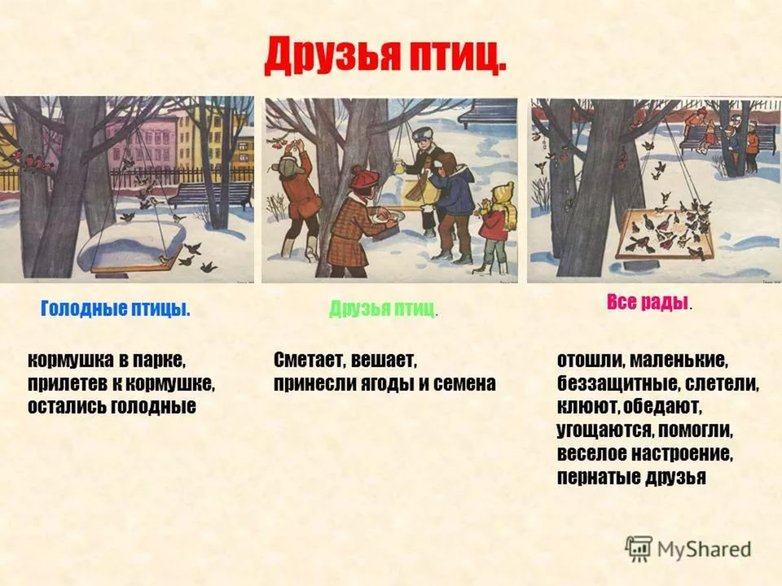
Сюжетные картинки «Друзья птиц».

Slide 3
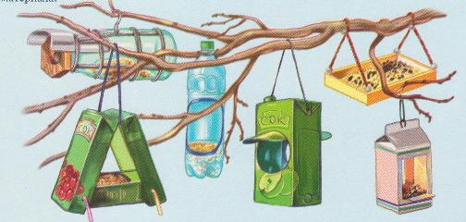
Виды кормушек.

Slide 4



Slide 5

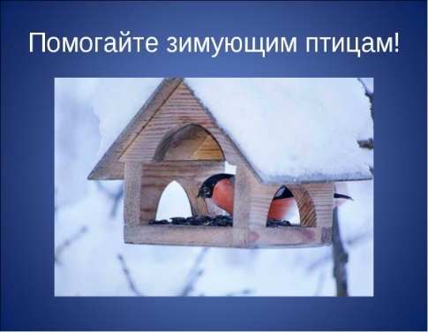



Slide 6

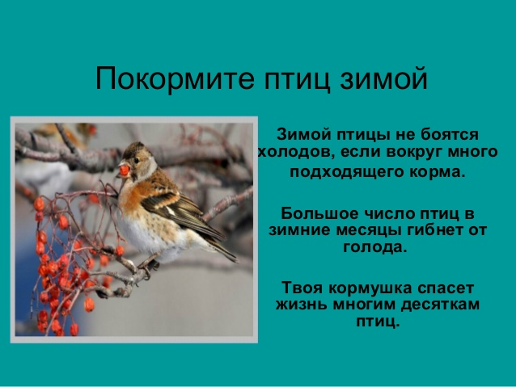
Уважаемые жители!!!
Уважаемые жители!!!
Во дворе деревьев много,
Но кормушек не видать.
Вы для птиц кормушки ставьте,
Насыпайте в них корма.
Запоют пичужки в стаях:
«Здравствуй, Зимушка-Зима!»
Дети подготовительной группы
Детский сад № 14.
Уважаемые жители!!!
Дети подготовительной группы. Детский сад № 14.

Slide 7

Уважаемые жители!!!
Покормите птиц зимой!
Вот в этот самый трудный час
Спасенье птицы ждут от нас!
Дети подготовительной группы.
Детский сад № 14.

Slide 8
Использованная литература:
«Времена года» Гусарова Н.Н.. Детство — Пресс, 2009 г.
«Птицы. Какие они». Т.А. Шорышина, издательство ГНОМ и Д, 2005 г.
«Ознакомление дошкольников с окружающим миром». Н.В. Алешина. М.: Элизе Трейдинг, ЦГЛ, 2008 г.
«Организация деятельности детей на прогулке».
Т.К. Кобзева, Г.С. Александрова, И.А. Холодова.
М.: Волгоград-Учитель, 2012 г.
«Экологическое воспитание дошкольников». С.Н. Николаева М.: Москва, 2006 г.

Slide 9
Спасибо
за
внимание.

